Slide 1
Riunione Servizi e Prgetti DA:
Introduzione e Comunicazioni
A. Gallo, INFN-LNF
Riunione CS e progetti DA, LNF, February 14 2025

Slide 2
A. Gallo: Introduzione e Comunicazioni
Indice
Introduzione: scopo della riunione
Outlook impegni principali DA 2025
Variazioni organigramma DA
La situazione del personale
Gestione budget funzionamento e manutenzione infrastrutture della DA
Piano integrato attività della DA per il 2025 (A.Falone, servizio di project management LNF)
2
2
Riunione CS e progetti DA, LNF, February 14 2025

Slide 3
A. Gallo: Introduzione e Comunicazioni
Scopo della riunione
La riunione è stata convocata per presentare (e discutere!) il piano di lavoro integrato della DA per l’anno 2025 costruito da Antonio F. sulla base dei singoli piani di lavoro elaborati dai responsabili delle diverse attività, progetti, infrastrutture.
Questo lavoro ha lo scopo di verificare la sostenibilità dell’insieme degli obiettivi, di mettere in luce le possibili (forse meglio dire inevitabili) criticità e conflitti, per essere meglio pronti ad affrontarli con piani di mitigazione e definizione delle priorità.
In base all’esperienza delle riunione «plenarie» precedenti ho pensato di non riproporre il «giro di tavolo» dello stato e richieste dei singoli progetti per contenere i tempi e concentrare al massimo la discussione sul piano integrato. Ovviamente, ove fosse necessario, i responsabili di attività nell’ambito della discussione possono riportare dati ed elementi utili al dibattito
Prima di arrivare al nocciolo dell’incontro mi sono riservato un piccolo spazio per un’informativa generale sulla vita della DA.
3
Riunione CS e progetti DA, LNF, February 14 2025

Slide 4
A. Gallo: Introduzione e Comunicazioni
Outlook 2025 DA: impegni principali e scadenze
Il 2025 è un anno critico per la scadenza di una quantità di programmi ed impegni assunti dalla Divisione sotto elencati. Al fine di liberare il massimo delle risorse per questi obiettivi si è deciso di tenere DAFNE in stand-by.
Completamento TDR EuPRAXIA@SPARCLAB;
Installazione EUAPS;
Completamento installazione e primo fascio SABINA;
Presa dati PADME run IV in BTF;
Completamento milestone III installazione SSRIP a IFIN – Magurele;
Supporto all’accensione di STAR-HE;
Inizio dell’attività sperimentale a TEX;
Completamento di tutti i programmi PNRR nei quali è coinvolta la DA (IRIS, Rome Technopole)
Attività European Strategy (FCC-IR mock up, FCC injector design)
…
4
Riunione CS e progetti DA, LNF, February 14 2025

Slide 5
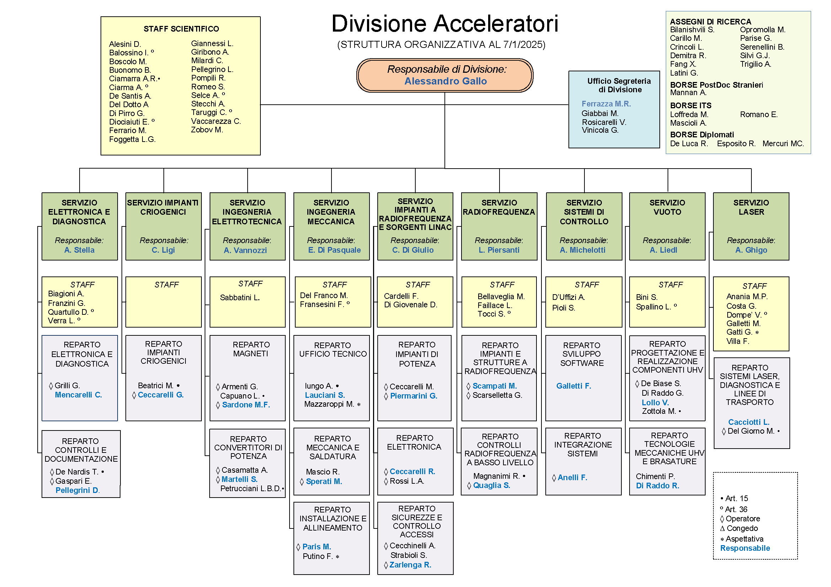
A. Gallo: Introduzione e Comunicazioni
Variazioni organigramma
C. Di Giulio nuovo responsabile Servizio Impianti a Radiofrequenza e sorgenti LINAC - 01/01/25
4 nuovi CTER assunti TI (Beatrici M., De Bernardis G., Del Giorno M., Iungo A.) - 01/03/25
M. Zottola primo idoneo al concorso
De Bernardis G.
1 – PNRR IRIS
+ 2 PNRR IRIS
5
Riunione CS e progetti DA, LNF, February 14 2025

Slide 6
A. Gallo: Introduzione e Comunicazioni
Il personale
Anche (ma non solo) grazie al PNRR la quota di personale TD della DA è considerevolmente aumentata:
Tecnologi PNRR (7):
Balossino I. (Rome Technopole)
Spallino L. (Rome Technopole)
Taruggi C. . (Rome Technopole)
Dompè V. (EUAPS)
Verra L. (EUAPS)
Tocci S. (NQSTI)
Selce A. (IRIS)
Tecnologi FE (4):
Ciarma A.
Diociaiuti E.
Fransesini F.
Quartullo D.
CTER PNRR (2):
Capuano L. (IRIS)
Petrucciani L. (IRIS)
CTER FE (3):
De Nardis T.
Magnanimi R.
Zottola M.
CA FE (1):
Ciamarra A.
Tot 17 !!!
Riunione CS e progetti DA, LNF, February 14 2025

Slide 7
A. Gallo: Introduzione e Comunicazioni
Gestione integrata budget DA/SPARC
Il bilancio di gestione DA (preventivo DIVACCELERAT) è stabile da alcuni anni a ≈ 850 k€. Con questa cifra viene garantito il funzionamento e l’ordinaria manutenzione (o poco più …) del complesso DAFNE/BTF e la dotazione strumentale dei servizi. Qualche scampolo è stato in passato anche utilizzato per l’area di SPARCLAB (ad esempio TEX ma non solo).
SPARC ha vissuto fino ad oggi con un finanziamento «ad hoc» originariamente conferito dal comitato INFN NTA, poi da una erogazione diretta della GE.
Il finanziamento per SPARC (che nel frattempo è diventato una grande ed articolata infrastruttura) si è stabilizzato nel tempo ad una cifra < 350 k€, erogata nel corso dell’anno dopo approvazione consuntivo dell’anno precedente dell’ente. Il ritardo dell’erogazione ha comportato in passato la necessità di sopperire sistematicamente col budget DA, con conseguente apertura di una contabilità separata verso SPARC.
Partendo dalla considerazione che SPARCLAB non è più un esperimento dimostratore ma una fondamentale ed articolata test e user facility dei LNF, dal 2025 si è deciso di accorpare la gestione di funzionamento e manutenzione col resto della DA, lasciando l’autonomia al responsabile scientifico di gestire trasferte, eventi e collaborazioni scientifiche dotandolo immediatamente dei fondi necessari stornati direttamente dal bilancio della DA .
La gestione sarà quindi più semplice e razionale. Il problema resta tuttavia il reintegro di fondi aggiuntivi adeguati erogati dalla GE in corso d’opera che a questo punto dovrà essere premura dei LNF e della DA richiedere, pena l’esaurimento delle risorse disponibili molto prima della fine dell’anno.
7
Riunione CS e progetti DA, LNF, February 14 2025

Slide 8
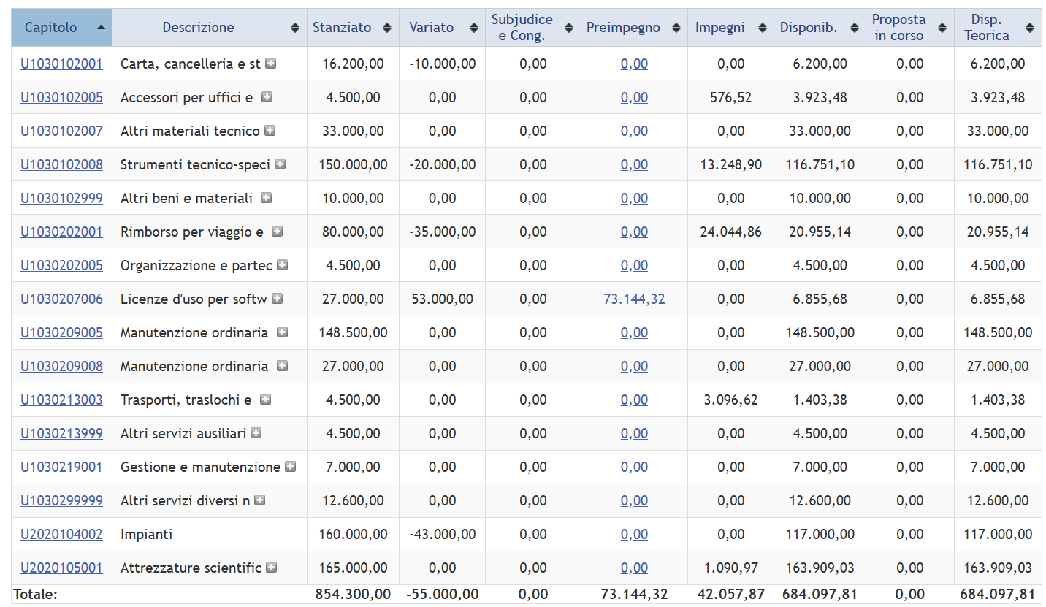
A. Gallo: Introduzione e Comunicazioni
!
DIVACCELERAT 2025
!
SPARCLAB
8
Riunione CS e progetti DA, LNF, February 14 2025

